Slide 1




Share
Echange de bonnes pratiques
Réalisation d’une synthèse A4 par SPACE sur les points clés et bonnes pratiques échangées
Préparation
Amont
Préparation par chaque entreprise d’une présentation de 15 min à effectuer en séance : Photos, templates, documents, méthodes, ppt…
Synthèse A4 Best Practices Aerospace
Présentation 15’ par entreprise
Préparations successives et questions- réponses
En Option : Genba Walk sur sujet concerné
Gemba Walk orienté
Partage et capitalisation des Bonnes pratiques
Rappel Flash des grands principes par notre expert
Partage sur les difficultés de mise en œuvre
Séance d’analyse menée par l’expert SPACE

Slide 2

Comment faire de la qualité opérationnelle un
vecteur de performance ?
Share
Pré-requis
Objectifs
→ N’oubliez pas de préparer votre venue, condition nécessaire à un échange riche ! (Voir fiche de préparation)
→ Table ronde, partage autour de la gestion opérationnelle de la qualité produit parmi les thèmes suivants :
Quelle boucle de retour vers les opérateurs ?
Quelles méthodes d’analyse de causes racines utilisez vous ?
Quels processus/rituels d’analyse et comment adapter mes rituels qualité à mon activité ?
Comment rendre mes indicateurs terrain pertinents ?
Le « Mur qualité » est-il utile ?
Je suis noyé sous les NC internes, que faire ?
Quels sont les points clefs à connaître ?
Comment conduire le changement pour faire de la qualité un vrai outil d’amélioration ?
Qui est concerné?
Cet échange s’adresse aux responsables qualité, managers qualité, contrôleurs, chefs d’ateliers
Programme et durée
→ Séance de partage d’une demi-journée en entreprise
  9:00 : Accueil et présentations
  9:15 : Présentations du Retex de chaque société sur le thème choisit
  10:30 : Formation flash sur le sujet
  11:30 : Difficultés de mise en œuvre rencontrées, et partage autour des bonnes pratiques
  12:00 : Genba Walk sur le sujet (Option suivant entreprise accueillante)
  12:30 : Clôture et réalisation d’un A4 de synthèse.
Coûts
→ Demi-journée d’échange collectif
Membre associé SPACE Gratuit
Non-membre 90€ HT
Animation
Guillaume Jacquet, Expert Space
Black Belt, Formateur APICS CPIM
Ex-Field Engineer Airbus, Guillaume accompagne aujourd’hui de nombreuses PME et grands groupes aéronautiques depuis 6 ans. Homme de terrain, Il sait adapter ses méthodes à l’agilité des productions en petites séries, et privilégie une approche opérationnelle pratique.
Il développe aujourd’hui ses méthodes sur le domaine complet de l’excellence industrielle, de l’établissement de la vision stratégique à la réimplantation d’usine.
Association sous la loi du 1er juillet 1901 SIRET n° 502 372 956 00040
Campus Millénials Bâtiment Alvé 1
Impasse Louis Pueyo- 31700 BLAGNAC
tél. +33 (0)5 61 31 07 66
e-mail training@space-aero.org

Slide 3


Préparation Amont
Nécessaire afin d’assurer un échange riche
Share
Points de difficultés rencontrés
Points forts et fonctionnels
Préciser ici les points de difficulté que vous rencontrez actuellement sur le thème choisi, entre autres :
  Problèmes de méthode, process
  Conduite du changement difficile, trop longue
  Essoufflement des rituels
  Problèmes de compétences
  Indicateurs non utilisé ou non pertinents
  Manque d’implication ou d’autonomie des acteurs
  Problème de mise en application des méthodes
  Organisation non efficace
  Autre…….
Préciser ici les points forts qui vous ont permis de bien déployer la démarche
p1/3

Slide 4
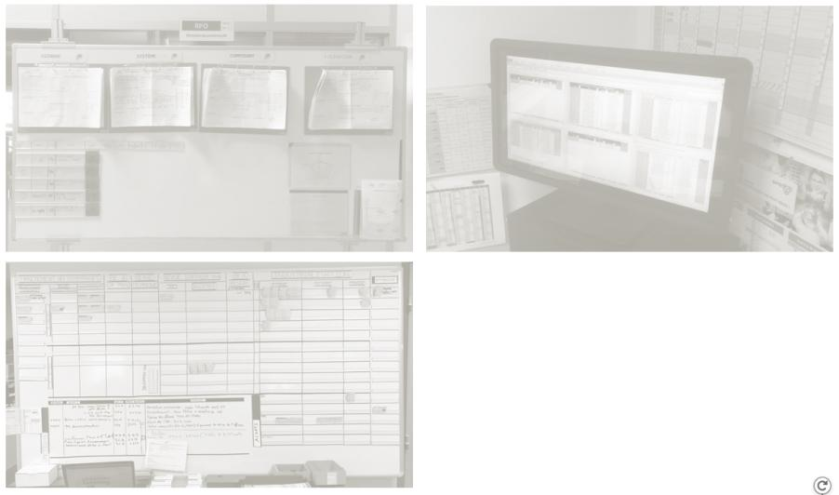
Préparation Amont
Nécessaire afin d’assurer un échange riche
Share
Illustrations de l’entreprise sur le thème
Coller ici des illustrations, schémas, processus, photos… Confidentialisées sur le thème choisi :
  Photographies de tableaux d’animation
  Copies d’écran de fichiers utilisés, d’indicateurs « floutés »…
  Schémas de principe
Plus il y aura d’illustrations, plus l’échange sera riche !
Page 1/2
p2/3

Slide 5
Préparation Amont
Nécessaire afin d’assurer un échange riche
Share
Illustrations de l’entreprise sur le thème
Coller içi des illustrations, schémas, processus, photos… Confidentialisées sur le thème choisi :
  Photographies de tableaux d’animation
  Copies d’écran de fichiers utilisés, d’indicateurs « floutés »…
  Schémas de principe
Plus il y aura d’illustrations, plus l’échange sera riche !
Page 2/2
p3/3

